Slide 1

A07616000 - Richtpreisangebot
„Automatic production line for wire processing“
DRÄXLMAIER
08.10.2024
DRÄXLMAIER Group
DIS Dräxlmaier Industrial Solutions Group
84137 Vilsbiburg

Slide 2
Ansprechpartner
DRÄXLMAIER Group
Gluth Systemtechnik
Renate Schandl
Einkauf
+49 8741 47 – 3574
+49 152 2800 4115
Renate.Schandl@draexlmaier.com
Rudolf Schano
Technischer Vertrieb
+49 9424 544 953
+49 151 4026 3053
Schano.Rudolf@gluth.eu
Juhasz Levente
Technik
+40 723 100 146
Levente-istvan.juhasz@draexlmaier.com
Roland Györi
Technik
+40 732 723 879
Levente-istvan.juhasz@draexlmaier.com

Slide 3
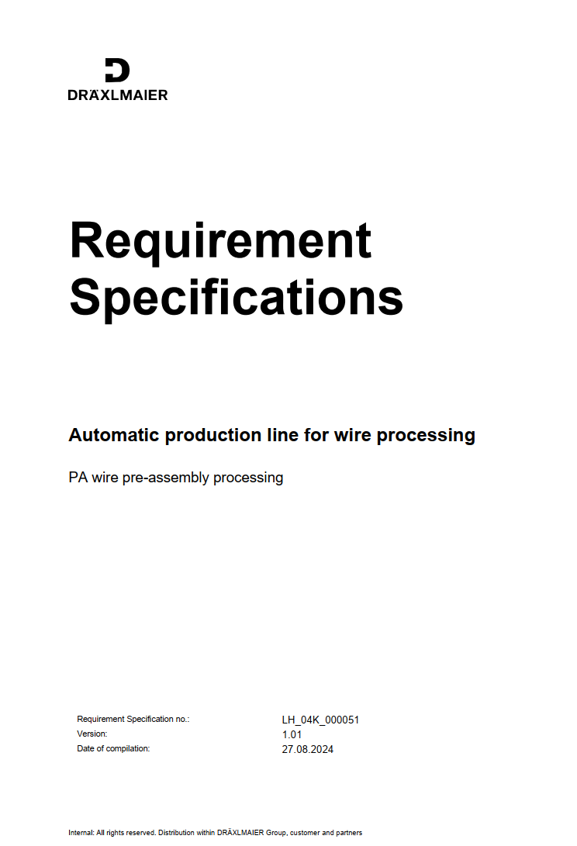
Grundlagen
Lastenheft „Automatic production line for wire processing“
Version 1.01 vom 27.08.24
Taktzeit: < 25 sec.
Standort: Rumänien, Satu Mare

Slide 4


Aufgabenbeschreibung

Slide 5
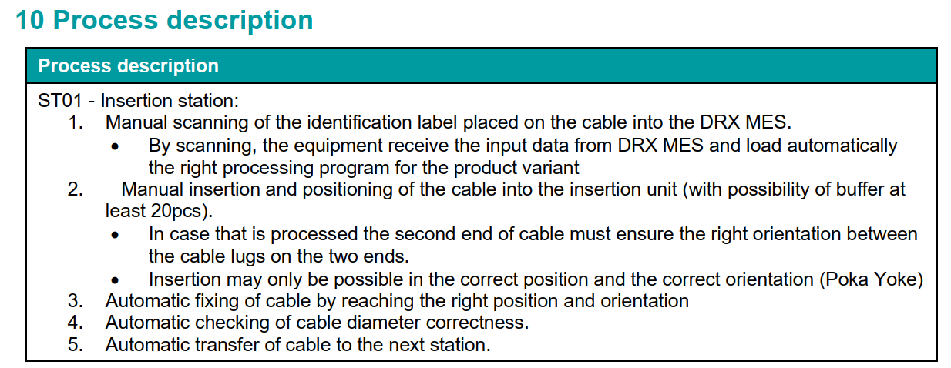
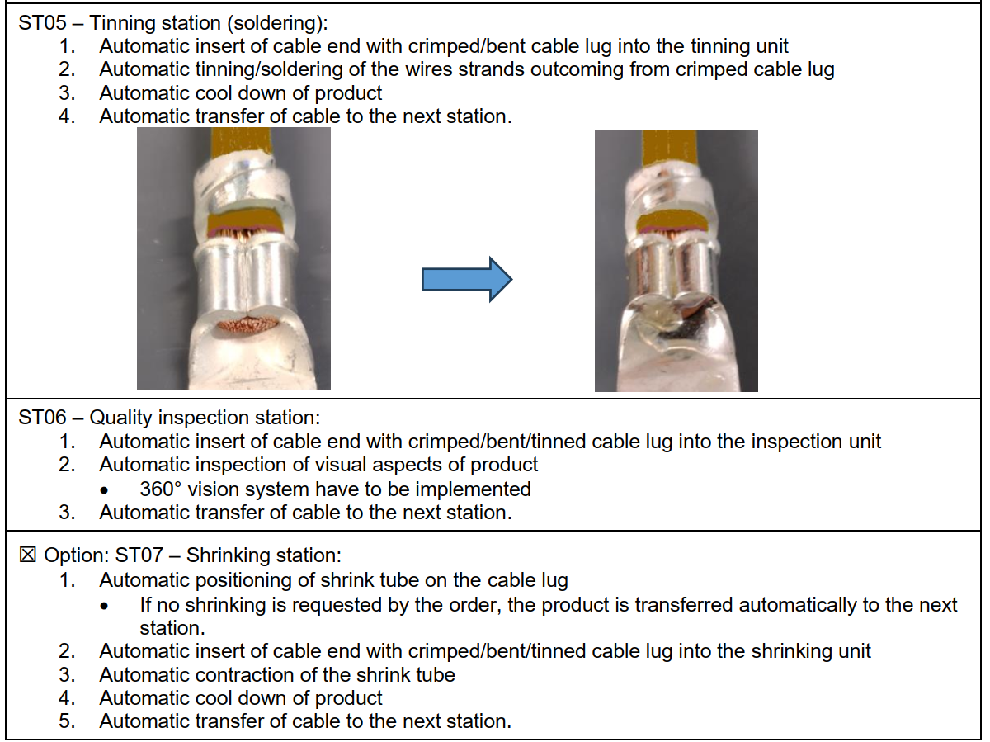
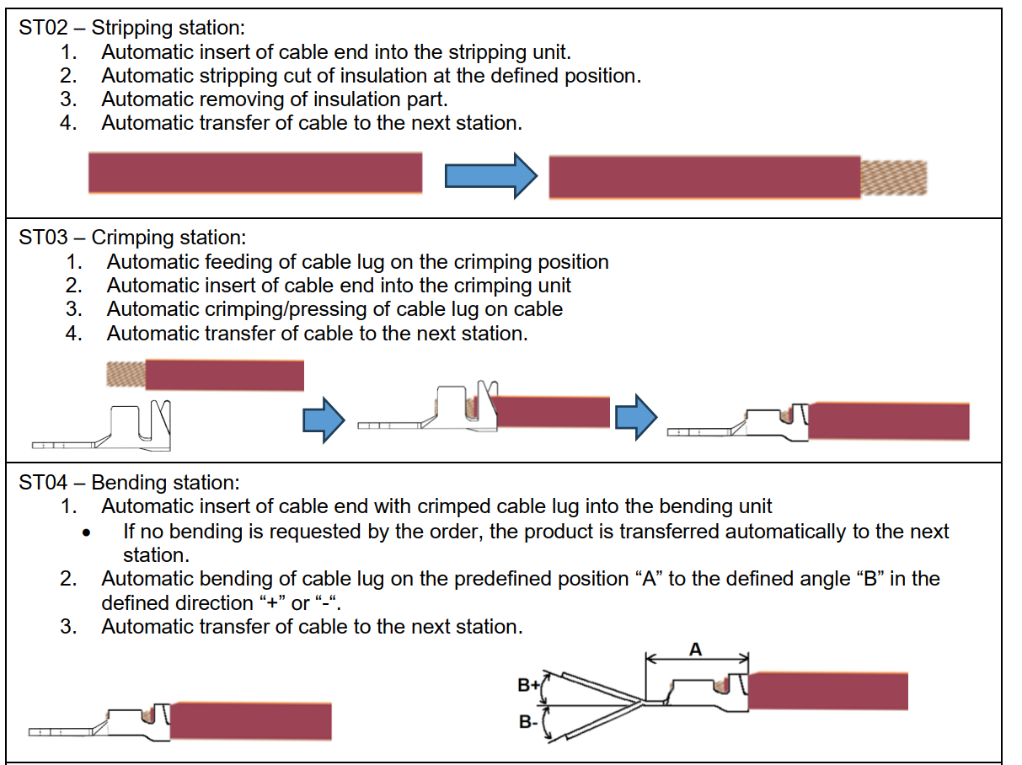
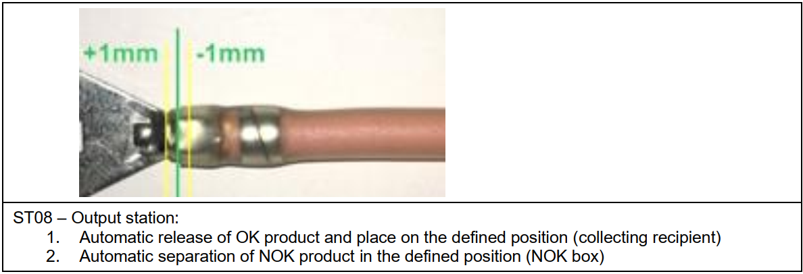
Aufgabenbeschreibung

Slide 6

Variante 1
Variante 1:
„Vollautomatisiert“
Vorgaben laut Lastenheft
Eingabe Station 1: Manuell
Station 2 – 8: Automatisch

Slide 7
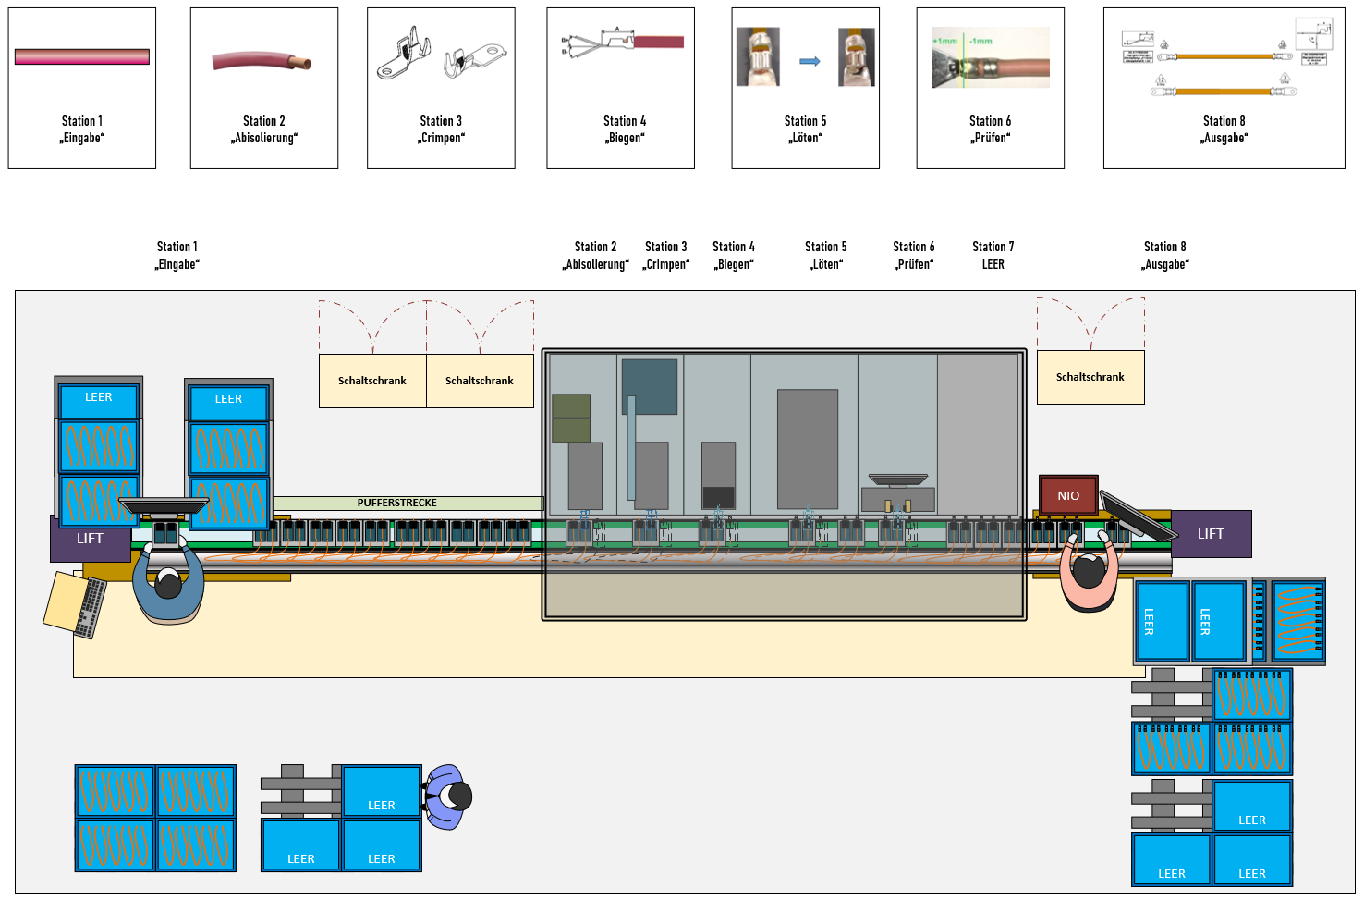
Variante 2
Variante 2:
„Teilautomatisiert“
Eingabe Station 1: Manuell
Station 2 – 6: Automatisch
Ausgabe Station 8: Manuell

Slide 8
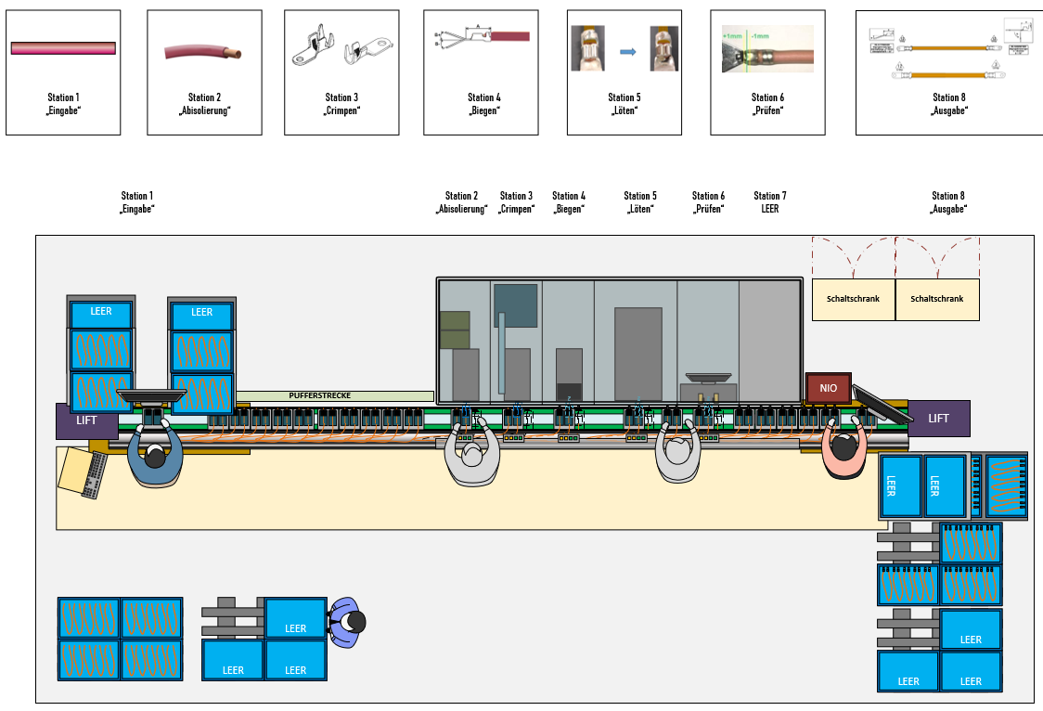
Variante 3
Variante 3:
„Teilautomatisiert mit
Handzuführungen“
Eingabe Station 1: Manuell
Station 2 – 6: Zuführung Manuell
mit Automatischen Prozessen
Ausgabe Station 8: Manuell

Slide 9
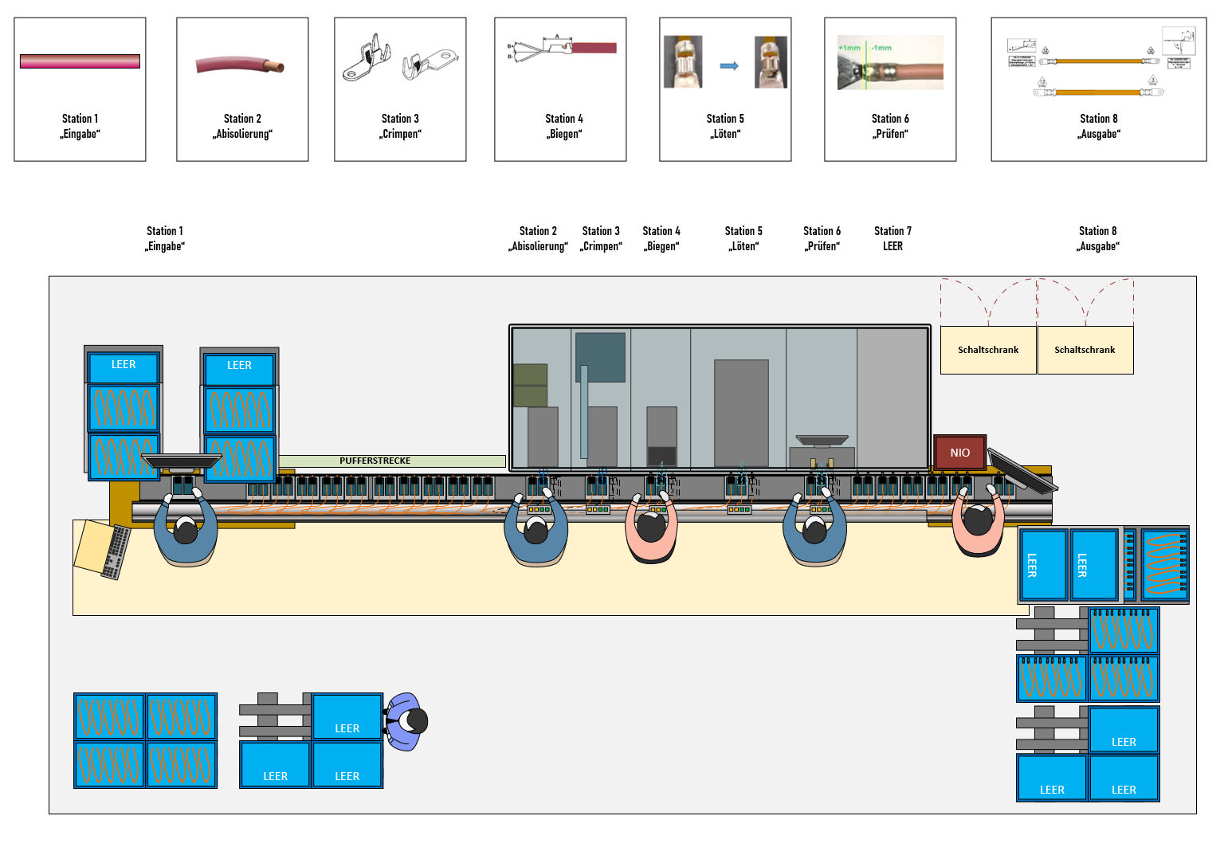
Variante 4
Variante 4:
„Teilautomatisiert mit
kpl. manuellen Bauteilhandling“
Eingabe Station 1: Manuell
Station 2 – 6: Zuführung Manuell
mit Automatischen Prozessen
Ausgabe Station 8: Manuell
Manuelles Verschieben Werkstückträger
Manuelle Rückführung leerer Werkstückträger

Slide 10
Richtpreise
Richtpreis je nach Ausbauvariante
Variante 1 „Vollautomatisiert“: ca. 1.250.000 €
Variante 2 „Teilautomatisiert“: ca. 1.130.000 €
Variante 3 „Teilautomatisiert mit Handzuführung“: ca. 1.025.000 €
Variante 4 „Teilautomatisiert mit kpl. manuellen Bauteilhandling: ca. 895.000 €
Der Richtpreis beinhaltet:
Erstellen der Mechanischen Konstruktion
Erstellen der Hardwareplanung und der Software
Beschaffung der Kauf- und Fertigungsteile (Mechanisch und Elektrisch)
Montage mit elektrischer, pneumatischer Installation bei uns im Hause
Endmontage und Inbetriebnahme sowie Vorabnahme der Anlage bei uns im Hause
Demontage und Verladen auf LKW
Wiederaufbau und Inbetriebnahme in Ihrem Werk
Schulung/Einweisung Ihrer Mitarbeiter
Erstellung der Dokumentationsunterlagen
Projektmanagement
Hinweis:
Aktuell noch geschätzte Preise, da die Abklärungen mit den Prozessen Abisolieren, Crimpen, Biegen, Löten und Prüfen
noch nicht abgeschlossen ist.
Eine Technische Durchsprache der einzelnen Prozesse fand noch nicht statt.

Slide 11
Danke
für die Aufmerksamkeit

